Slide 1
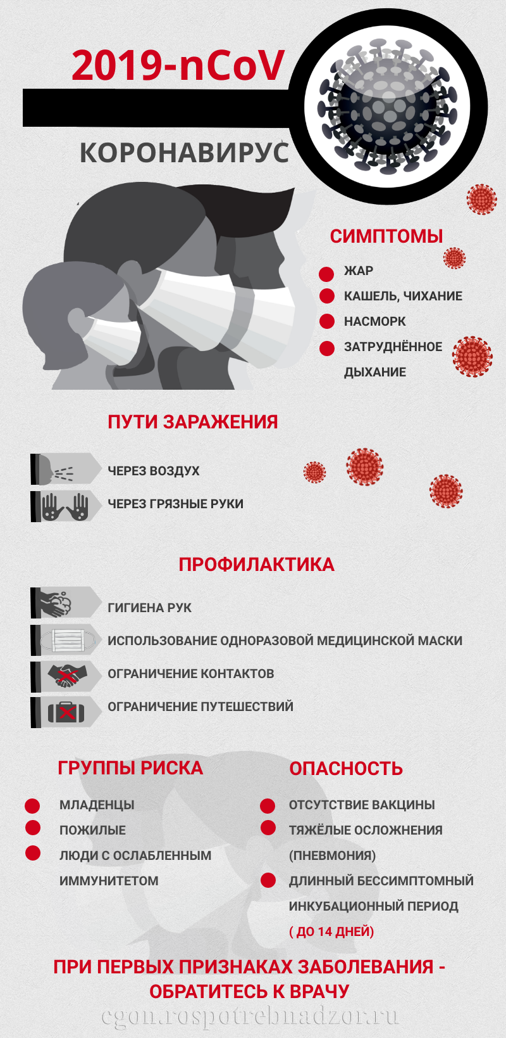
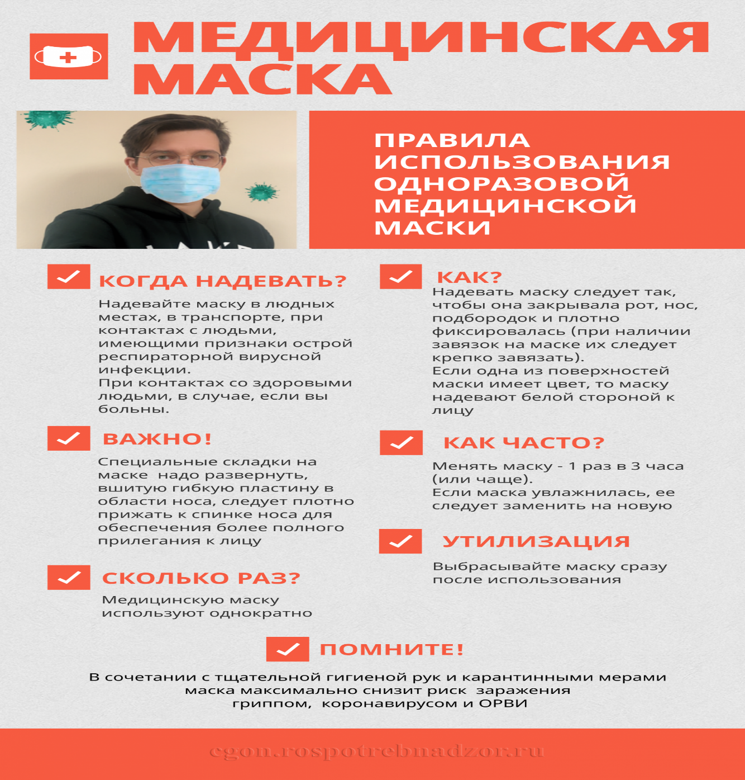
Профилактика

Slide 2
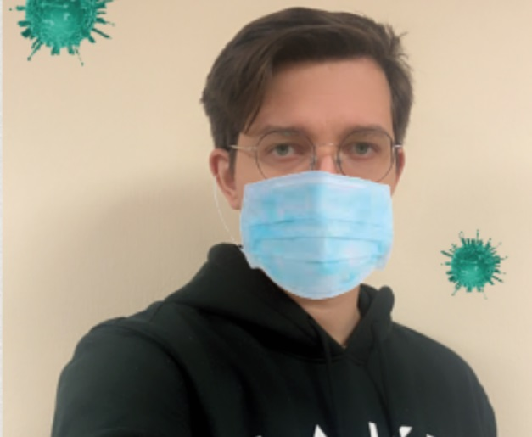
https://cloud.mail.ru/public/QX6e/5HuRTJKgj

